Slide 1

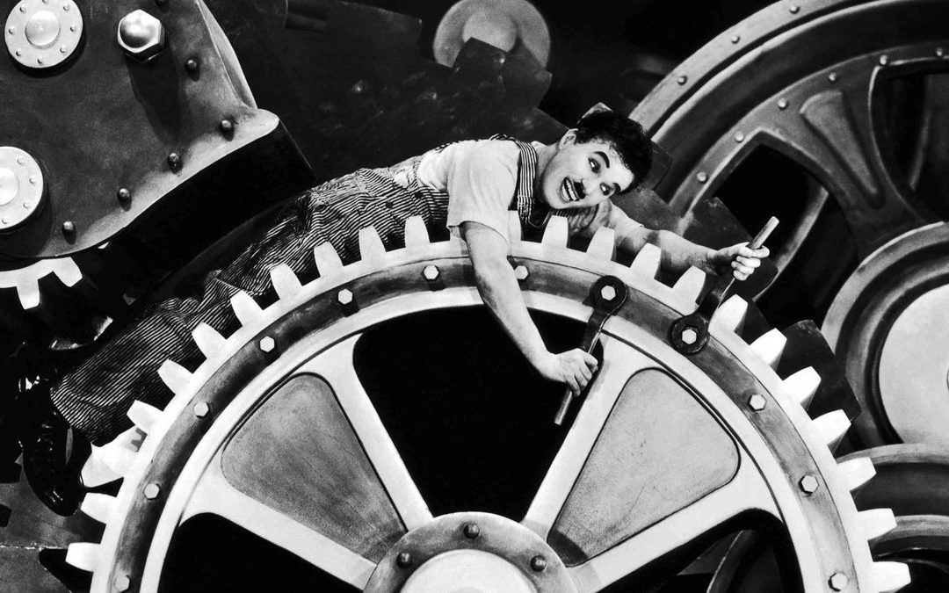
EA206 - Economie Industrielle et de l'Innovation
Richard Le Goff, Professeur de Sciences Economiques
Directeur de l'UEA ENSTA Paris, i3-CRG Ecole Polytechnique - CNRS (UMR 9217)
Année 2022-2023

Slide 2
Descriptif : Présentation des stratégies industrielles à l'ère de l'économie de l'innovation mondialisée et de la « transition écologique ».
Objectif pédagogique : Connaître et savoir mobiliser les principaux outils de l'Economie Industrielle pour piloter, entreprendre et innover.
Programme détaillé :
Le cours présente et mobilise l'Economie Industrielle en tant que discipline (à partir du paradigme SCP an allant jusqu'à ses évolutions actuelles) pour comprendre l'innovation à l’œuvre au sein des entreprises et des économies de marchés dans un contexte de mondialisation des problématiques et des solutions.
Les interdépendances entre les conditions de base d'une industrie(market environment), les Structures de la concurrence, les Stratégies ("Conducts" ou comportements) des firmes et les Performances sont explicitées et illustrées par des exemples, des conférences thématiques et une étude de cas.
Méthode pédagogique : Cours Magistraux, Etude de cas et Conférences donnant des éclairages sectoriels ou thématiques sur l’innovation.
Volume : 21 heures (y compris examen mobilisant CM et conférences).

Slide 3
date | jour | debut | fin | type | salle | intervenants
02/09/2022 | Vendredi | 08:30 | 10:00 | Cours magistral | R110 | LE GOFF Richard
02/09/2022 | Vendredi | 10:15 | 11:45 | Conférence « Innovation et Défense » | R110 | Célia BARRAU
05/09/2022 | Lundi | 13:30 | 16:15 | Cours magistral | R110 | LE GOFF Richard
05/09/2022 | Lundi | 16:30 | 18:00 | Conférence promotion entière | R110 | Mafini DOSSO
06/09/2022 | Mardi | 14:45 | 16:15 | Cours magistral | R110 | LE GOFF Richard
06/09/2022 | Mardi | 16:30 | 18:00 | Cours magistral | R110 | LE GOFF Richard
13/09/2022 | Mardi | 14:45 | 16:15 | Conférence Promotion Entière | R110 | MOCKLY Dominique
13/09/2022 | Mardi | 16:30 | 18:00 | Etude de cas | R110 | LE GOFF Richard
19/09/2022 | lundi | 13:30 | 15:00 | Cours magistral | R110 | LE GOFF Richard
19/09/2022 | lundi | 15:15 | 16:45 | Etude de cas | R110 | LE GOFF Richard
20/09/2022 | mardi | 14:45 | 16:15 | Cours magistral | R110 | LE GOFF Richard
20/09/2022 | mardi | 16:30 | 18:00 | Etude de Cas | R110 | LE GOFF Richard
27/09/2022 | Mardi | 13:30 | 15:00 | Cours magistral | R110 | LE GOFF Richard
27/09/2022 | Mardi | 15:15 | 16:45 | Etude de Cas | R110 | LE GOFF Richard
30/09/2021 | vendredi | 13:30 | 16:30 | Examen | 2234, 2329, R111, R112

Slide 4

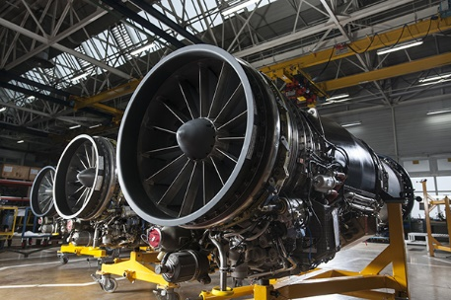
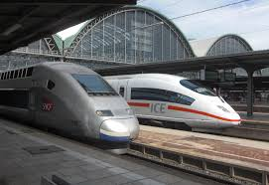
Les décisions et les innovations industrielles peuvent être étudiés avec les outils de
«l’Industrial Organization » :
BMW : Roulerons-nous à l’hydrogène
demain ? Vers de nouvelles solutions
pour une mobilité plus verte.
SAFRAN
Quel environnement de marché pour les innovations et produits destinés à l’aéronautique militaire, civile ?
RFF – SNCF, SIEMENS Mobility,… et les autres…
Quelle régulation pour quelles innovations et quelle concurrence pour le transport de voyageurs ?

Slide 5

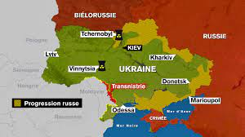
Comprendre et agir grâce aux outils de « l’Industrial Organization » :
Changement climatique : le changement
radical du « Market Environnement »
s’impose à tous les acteurs industriels.
Déclenchement de la guerre Russie – Ukraine :
le changement radical du « Market Environnement »
s’impose à tous… Qans quels secteurs ? Avec quelle dynamique ?
Effet prix (inflation) ? Effet quantité ?

Slide 6
Chapitre 1 – Outils et méthodes de l’Economie Industrielle :
une perspective historique

Slide 7
Section 1 - Quelques définitions théoriques de « l’organisation industrielle »
Organisation Industrielle, Industrial Organization : projet de MASON et CLARK (1941 – AEA – IO reconnue comme une discipline)
« l’étude des structures de marché représente le principal objet de l’Organisation Industrielle » i.e. « principe de leur fonctionnement »
« démarche inductive »…
« méthode des cas de HARVARD » (Ecole de HARVARD)
Vers une « Théorie positive de la concurrence » ?
différence entre théorie normative et théorie positive

Slide 8
Section 1 - Quelques définitions théoriques de « l’organisation industrielle »
Organisation Industrielle, Industrial Organization ---- BAIN (1951 et 1954) pose la séquence SCP et une méthode

Slide 9
Pour BAIN, il existe une séquence « descendante » SCP permettant de caractériser une industrie quelconque, en termes micro et macroéconomiques.
les Conditions de Base (« Market Environment »),
les Structures de la concurrence,
les Comportements (« Conducts » ou « strategies ») des firmes,
les Performances (des firmes et des industries).
Cela constitue en soit une méthode d’étude de tout type d’industrie : de la banque à l’automobile en passant par le tourisme ou l’agro-alimentaire.

Slide 10
Les Conditions de Base – (Market Environment) de l’économie recouvrent l’état normal des facteurs de production et leurs combinaisons, incluant :
le facteur travail (habitudes et aptitudes de travail, d’organisation, de management, niveau éducatif, état des relations sociales, habitudes de négociation etc.),
le capital financier (actionnariat, disponibilité financières etc.),
les bâtiments et les machines (technologies et outils de production etc.),
l’énergie, les matières premières,
les ressources en général (état des stocks, possibilités de substitution etc.) et
dans une vision plus contemporaine, l’information (fiabilité, transparence du système, fluidité, infrastructures informationnelles etc.)….

Slide 11
Les Structures, du point de vue de la théorie standard, sont constituées des situations de concurrence :
  monopole, monopsone, oligopole, intégration verticale, quasi-intégration, structures conglomérales,
  concurrence plus ou moins atomisée à la fois du côté de l’offre et de la demande,
  imperfection de la concurrence liée aux différenciations des produits, à la présence de barrières à l’entrée etc.
Aussi dans une approche plus contemporaine, les structures incluent aussi les échanges interindustriels perçus notamment grâce aux données mésoéconomiques.

Slide 12
Les Comportements des firmes (ou Stratégies ou Conducts) recouvrent l’ensemble des stratégies de l’entreprise en termes de prix, de production, de recherche et développement, de différenciation, d’innovation, de marketing, de publicité, d’attitude juridique etc.

Slide 13
Section 1 - Quelques définitions théoriques de « l’organisation industrielle »
Organisation Industrielle, Industrial Organization ---- BAIN (1951 et 1954) pose la séquence SCP et une méthode
  Structure « naturelle » d’un marché (T* entreprise / T marché)
  Stratégies industrielles pour accroître la concentration industrielle en érigeant des barrières à l’entrée
  Critère de Performance des marchés : profitabilité (Cf. INSEE : « La profitabilité est le rapport entre le profit et la production. Le taux de profitabilité donc rapporte le résultat net comptable au chiffre d'affaires hors taxes (RNC/CAHT) »).
Reconnaissance sociale de l’IO aux USA (« Federal Trade Commission », « Antitrust Division of DOJ », Tribunaux...)… l’IO et les économistes servent à quelque chose… Avec BAIN, l’IO est devenue « normative »…

Slide 14
Section 1 - Quelques définitions théoriques de « l’organisation industrielle »
Mais les limites de l’IO (alors confondue avec le paradigme SCP) apparaissent :
  les CdB (Market Environment), déterminants des structures, sont exogènes
  SC (Structures – Conducts) ou CS (Conducts – Structures) ?
  La pluralité de critères de Performances implique la multiplicité des structures de la concurrence à considérer (plusieurs échelles).
  Absence de relations inter-industrielles dans le paradigme SCP…
En réaction à partir des années 70 (SHEPHERD et GALE, 1972 – Boston Consulting Group – PHILLIPS 1978), mise en évidence du rôle crucial de l’apprentissage des firmes dans la performance atteinte en termes de profitabilité du secteur.

Slide 15
Section 1 - Quelques définitions théoriques de « l’organisation industrielle »
En d’autres termes : si l’apprentissage est crucial alors les Stratégies dominent les structures puisqu’elles déterminent la profitabilité de toute une industrie !
Le paradigme SCP est contesté au profit…du paradigme CSP… puis dépassé par certains…
« Learning by doing » (Arrow 1976), « learning by using » (Rosenberg 1982), apprentissage et routines (Nelson et Winter 1982), paradigmes et trajectoires technologiques (Dosi, 1982)…
L’innovation est un processus…combinant « techno-push » et « demand pull »…

Slide 16
Section 1 - Quelques définitions théoriques de « l’organisation industrielle »
La réalité des marchés est très complexe et nécessite un enrichissement théorique pour établir un pont entre la réalité économique et la théorie économique.
  La Réglementation s’avère quasiment impossible avec les outils de l’IO … (à cause de ses limites)… la problématique de la délimitation de l’industrie ou du marché (par l’offre ou pas la demande) s’impose alors comme le cœur de l’Economie Industrielle---- « Relevant Market », Ecole de Chicago (DEMSETZ, 1968, etc.)
  « Marchés contestables », BAUMOL, PANZAR, WILLIG, 1982
  La Déréglementation s’imposera dans les années 80, 90,…
  La Réglementation ne fera son retour que dans les années 2000 SEULEMENT !
  Par ex. en France : ART (ARCEP),… CRE, ARAFER (très récemment) …et Autorité de la Concurrence… Pb : les firmes innovent pour créer des Monopoles… ce qui pénalise les consommateurs

Slide 17
Section 1 - Quelques définitions théoriques de « l’organisation industrielle »
  Entre 1970 et actuellement, les interactions entre l’EI, l’IO, l’Economie Internationale et la Microéconomie sont nombreuses et très prolifiques
  L’IO est un « objet d’étude » : « Economies d’envergure », PANZAR et WILLIG, 1977 – Fin du 05/09/2022
  Apparition de modèles stratégiques, avec les outils de la microéconomie (théorie des jeux, concurrence imparfaite).
  Etude de la relation comportement - structure (modèle de NASH-COURNOT, concurrence imparfaite dynamique ou statique, avec les travaux de CLARK et DAVIES, 1982, jeux dynamiques à information incomplète (TIROLE en 1984)
  Classes de facteurs élargissant le champ stratégique : L’irréversibilité, l’indivisibilité, les rigidités, l’incertitude et l’asymétrie (FELLNER, 1949, BAIN, 1956, CAVES) groupes stratégiques et stratégies de préemption, segmentation, différentiation et PORTER, 1977).
  « New Industrial Organization » (SCHMALENSEE, 1982, JACQUEMIN, 1985), « New Industrial Microeconomics », « Industrial Economics ».

Slide 18
Section 1 - Quelques définitions théoriques de « l’organisation industrielle »
  Approche théorique des systèmes industriels plus fonctionnaliste et théorique : courant de l’évolutionnisme positif (NELSON et WINTER 1982),
  Etude de la croissance des firmes par les coûts de transaction (WILLIAMSON1986), les coûts de l’organisation (CHANDLER 1977), des groupes stratégiques, des chaînes de valeur (PORTER 1985).
L’Industrial Economics se réfère à la théorie de la concurrence, à l’optimum, à l’équilibre et donc à un paradigme bien affirmé.
L’Industrial Organization se réfère quant à elle à une théorie de la concurrence mal affirmée ou plutôt à un paradigme mal affirmé, appuyé sur le système et la dynamique.

Slide 19
Section 2 – De « l’Organisation Industrielle » à la « Logique d’Organisation Economique »
Derrière « l’organisation économique » (OCDE,…) , on peut penser à :
l’organisation industrielle en tant que discipline(s),
l’organisation de l’entreprise, à l’organisation (hiérarchie, adhocratie,…) par opposition au marché (COASE, WILLIAMSON,…).
  Fordisme, Toyotisme, firmes réseaux…
  Organisation du travail
  Organisation de la production (y compris spatiale et territoriale)
  Organisation des échanges inter-entreprises

Slide 20
Section 2 – De « l’Organisation Industrielle » à la « Logique d’Organisation Economique »
Proposition de recours à la « Logique d’Organisation Economique » comme « objet d’étude » pour dépasser la « rigidité paradigmatique » de l’IO et la « fragilité conceptuelle » de l’OE et finalement comprendre :
- la combinaison productive,
- l’organisation du travail, de la production,
des échanges, SCP-CSP
en mobilisant les apports de BAIN à PORTER en passant par CHANDLER, BAUMOL, PANZAR, WILLIG, COASE, WILLIAMSON,…

Slide 21
Proposition de définition de l’objet d’étude :
La « Logique d’Organisation Economique » caractérise une économie ou une activité, en termes micro et macroéconomiques, en décrivant les Conditions de Base, les Structures, les Comportements, les Performances et leurs logiques d’influences dynamiques intra et intertemporelles.

Slide 22
Paradigme SCP
Conditions de bases
Market Environment
Structures
Comportements - Conducts
Performances

Slide 23
Paradigme CSP
Conditions de bases
Market Environment
Comportements - Conducts
Structures
Performances

Slide 24
Etude de la logique d’organisation économique d’une industrie ou d’un marché
Conditions de bases
Market Environment
Comportements Conducts
Structures
Performances

Slide 25
Les Conditions de Base – (Market Environment) de l’économie recouvrent l’état normal des facteurs de production et leurs combinaisons, incluant :
le facteur travail (habitudes et aptitudes de travail, d’organisation, de management, niveau éducatif, état des relations sociales, habitudes de négociation etc.),
le capital financier (actionnariat, disponibilité financières etc.),
les bâtiments et les machines (technologies et outils de production etc.),
l’énergie, les matières premières,
les ressources en général (état des stocks, possibilités de substitution etc.) et
dans une vision plus contemporaine, l’information (fiabilité, transparence du système, fluidité, infrastructures informationnelles etc.)….

Slide 26
Les Structures, du point de vue de la théorie standard, sont constituées schématiquement et de manière non exhaustive :
des situations de concurrence :
  monopole, monopsone, oligopole, intégration verticale, quasi-intégration, structures conglomérales,
  concurrence plus ou moins atomisée à la fois du côté de l’offre et de la demande,
  imperfection de la concurrence liée aux différenciations des produits, à la présence de barrières à l’entrée etc.
aussi dans une approche plus large, des échanges interindustriels perçus notamment grâce aux données mésoéconomiques.

Slide 27
Les Comportements des firmes (ou Stratégies ou Conducts) recouvrent l’ensemble des stratégies de l’entreprise en termes de prix, de production, de recherche et développement, de différenciation, d’innovation, de marketing, de publicité, d’attitude juridique etc.
Elles relèvent notamment des cinq familles stratégiques suivantes (M. PORTER [1982], LANTNER [1994],…)
domination par les coûts,
différenciation,
concentration,
repli sur le cœur de compétences,
coopération.

Slide 28
Comment appréhender la logique d’organisation économique d’une industrie ou d’un marché ?
Depuis le milieu des années 80 de nombreux outils ont été mis au point en économie et en management, pour diagnostiquer et préconiser auprès des dirigeants d’entreprises en adressant les questions d’environnement des firmes multinationales, de stratégies, de structures et de performances.
On peut citer par exemple
Le Diamant de PORTER
Les matrices SWOT
La plupart des outils méthodologiques d’analyse stratégique produits jusqu’à maintenant en découlent. Il suffit ensuite d’alimenter ces cadres méthodologiques et analytiques avec les outils et méthodes de l’Economie Industrielle qui évoluent en permanence.

Slide 29
Exemple de diamant de PORTER
Clients
Produits de substitution
Etat
Concurrents
Nouveaux entrants
Fournisseurs

Slide 30
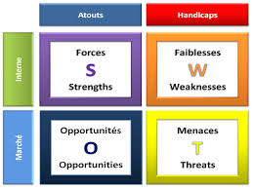
Exemple de matrice SWOT

Slide 31
Exemple de logique d’organisation économique
Conditions de bases
Market Environment
CT
LT
LT
LT
MT
LT
Comportements Conducts
MT
Structures
CT
MT
CT
CT
LT
Performances

Slide 32

Etude de Cas N°1 :
utilisation du diamant de Porter
construction d’une matrice SWOT
recommandations stratégiques
représentation schématique de la LOE

Slide 33
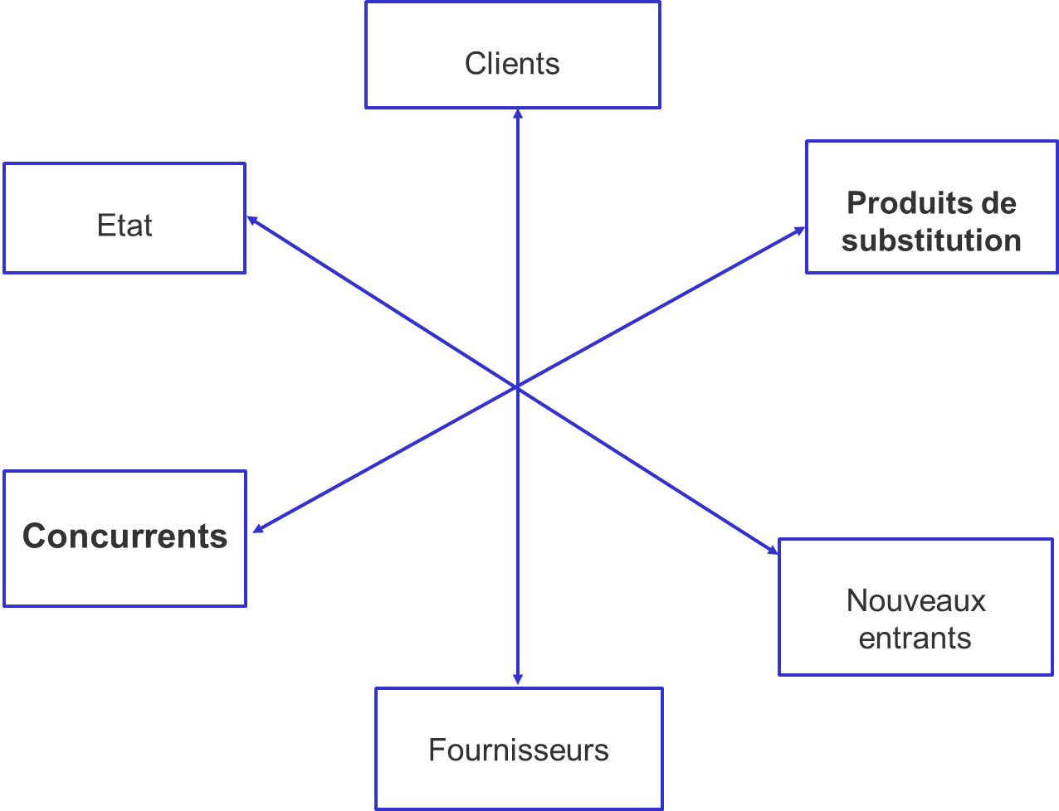
1. utilisation du diamant de Porter pour l’entreprise
- 5
- 4
- 3
- 2
- 1
- 0
- 5
- 4
- 3
- 2
- 1
- 0
- 5
- 4
- 3
- 2
- 1
- 0
- 5
- 4
- 3
- 2
- 1
- 0
- 5
- 4
- 3
- 2
- 1
- 0
- 5
- 4
- 3
- 2
- 1
- 0

Slide 34

Exemple de diamant de PORTER pour (automotive) et ses produits

Slide 35
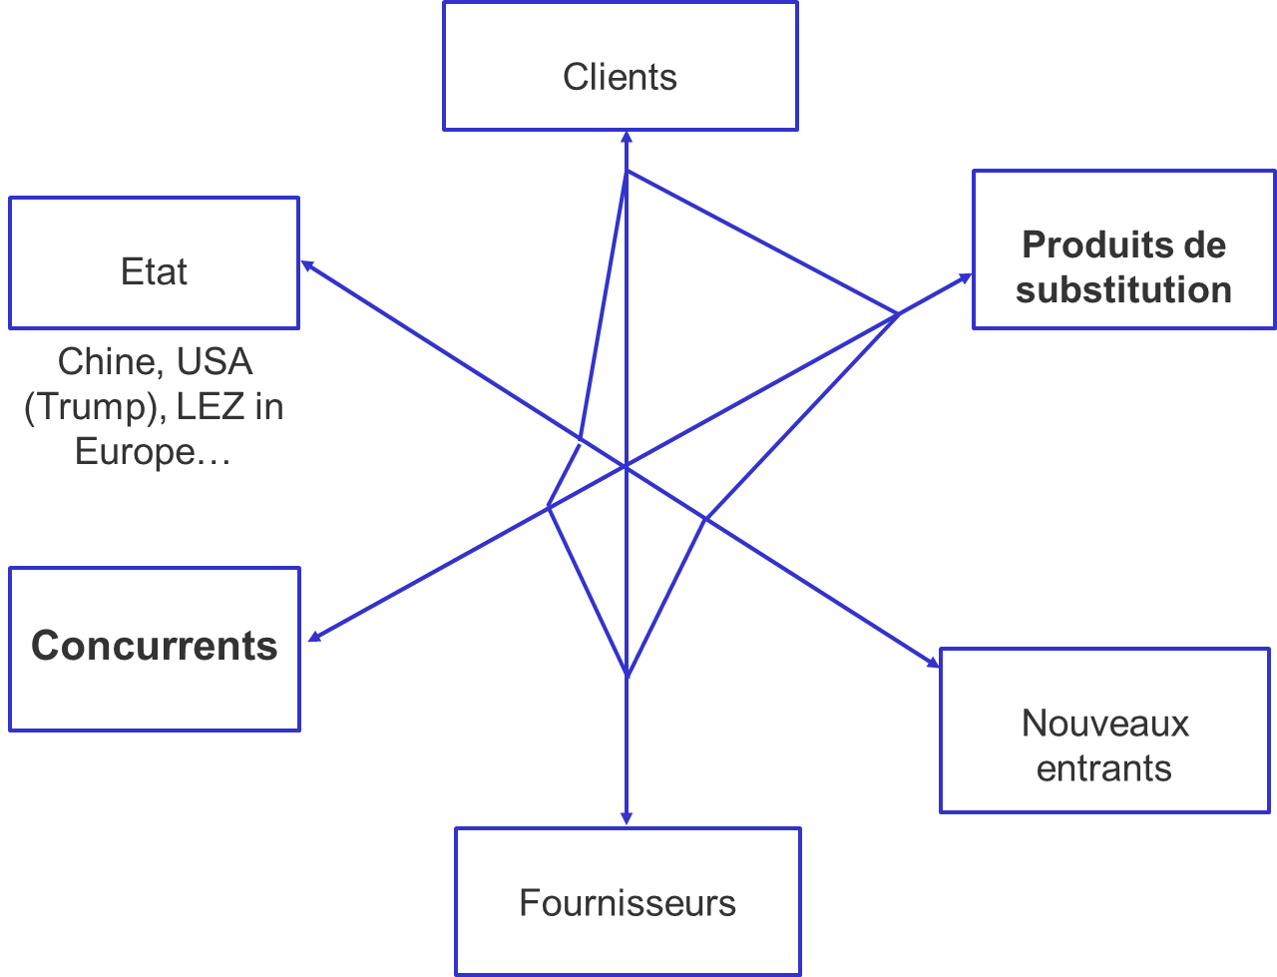
Exemple de diamant de PORTER pour (automotive) et ses produits en 2016
Dépendance aux usines de batteries en Asie

Slide 36
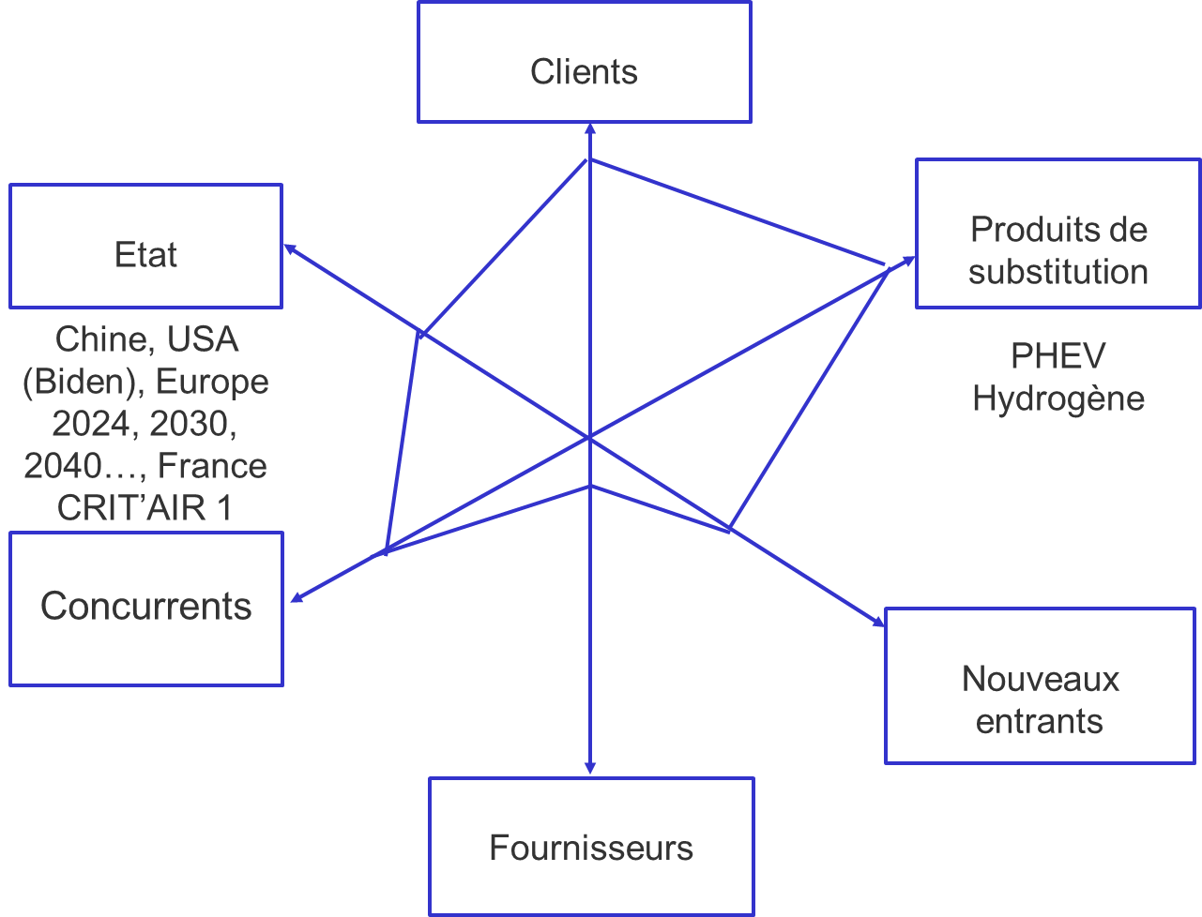
Exemple de diamant de PORTER pour (automotive) et ses produits en 2022
Construction de ses propres usines de batteries y compris en Europe

Slide 37

Exemple de diamant de PORTER pour et ses produits
Clients
Produits de substitution
Etat
Concurrents
Nouveaux entrants
Fournisseurs

Slide 38
Etude de Cas N°1 :
utilisation du diamant de Porter
L’intensité de la force exercée par les Clients sur Google placée au cœur du marché de l’infomédiation est de : 0 1 2 3 4 ou 5 ?
L’intensité de la force exercée par les Produits de subsitution sur Google placée au cœur du marché de l’infomédiation est de : 0 1 2 3 4 ou 5 ?
L’intensité de la force exercée par les Nouveaux entrants sur Google placée au cœur du marché de l’infomédiation est de : 0 1 2 3 4 ou 5 ?
L’intensité de la force exercée par les Fournisseurs sur Google placée au cœur du marché de l’infomédiation est de : 0 1 2 3 4 ou 5 ?
L’intensité de la force exercée par les Concurrents sur Google placée au cœur du marché de l’infomédiation est de : 0 1 2 3 4 ou 5 ?
L’intensité de la force exercée par l’Etat sur Google placée au cœur du marché de l’infomédiation est de : 0 1 2 3 4 ou 5 ?

Slide 39
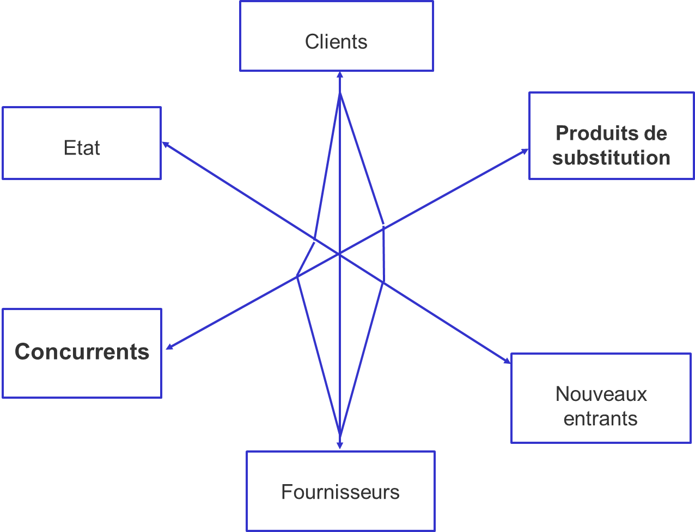
, l’infomédiaire est 1 entreprise correspondant à ce diamant de Porter

Slide 40
Etude de Cas N°1 :
2. Construction de la matrice SWOT
Travail en 4 groupes pour constituer la S W O T
Facteurs | Positifs | Négatifs
Internes | Strengths | Weaknesses
Externes | Opportunities | Threats

Slide 41
Etude de Cas N°1 : Construction de la matrice SWOT
Facteurs | Positifs | Négatifs
Internes | Strengths | Weaknesses
Externes | Opportunities | Threats

Slide 42
2. Conctruction de la matrice SWOT de l’entreprise :
Facteurs | Positifs | Négatifs
Internes | Strengths 1er moteur de recherche - Le plus grand nombre de clients/utilisateurs (plus il y a de clients, plus c'est attractif voire "presque obligatoire" de l'utiliser) - Référencement / base de données la plus conséquente sur le marché des moteurs de recherches - Gratuité du service (apparente car revenus générés par les informations récoltées par nos données de recherches) - Adaptabilité et Ecosystème développés (android mobile, android car...) - Diversité de produits proposés sur différents marchés (internet, publicité, domotique, voiture autonome...) | Weaknesses Acceptabilité sociale des conditions d’utilisation (données personnelles)
Externes | Opportunities Développement des potentialités liée à l’émergence de l’IA | Threats Nouveaux entrants

Slide 43
2. Conctruction de la matrice SWOT de l’entreprise :
Facteurs | Positifs | Négatifs
Internes | Strengths Algorithmes, plateformes, contrats fournitures, Google énergie, etc. (« toujours une réponse ») Un réseau « mondial » de serveurs indexés et référencé. Two-sided market (Tirole, Rochet : clientèle 1 (internautes) + clientèle 2 (annonceurs publicitaires, vendeurs divers) Gratuité du produits sur le marché 1 | Weaknesses Infomédiation induisant une consommation énergétique des fermes de serveurs (Google, annonceurs et vendeurs divers) entrainant une pollution croissante (émission de GES) Dépendance à un marché unique ? Dépendance aux fournisseurs (opérateurs de telecom, d’électricité,…) Taille, adaptabilité, agilité... (esprit start’up) Neutralité de l’information, pollution publicitaire ?
Externes | Opportunities Besoins non satisfaits : vidéo-conférences, télétravail, communications électroniques, mobilité, monnaie…(positionnement à développer sur des produits complémentaires) Coopération avec des clientèles (moteur de recherche préinstallé…) Coopération Etats totalitaires (Chine…) ou démocratiques (lobbying) Clusters scientifiques et technologiques – Californie, Far East… Demande insatisfaite dans les pays émergents, PMA,… | Threats Volatilité clientèle 1 : changement d’infomédiaire (performance, neutralité, « conscientisation politique des consommateurs ») Société, acceptabilité, développement durable, transition écologique… Etats démocratiques ou non : lois et règlements (RGPD en Europe, Chine, etc.)… Grandes entreprises concurrentes, y compris réseaux sociaux (budget publicitaire limité) Confiance des internautes Cybersécurité, Evolutions technologiques (blockchain).

Slide 44
3. Recommandations stratégiques : quelques familles possibles pour innover
Familles stratégiques | Exemples de mesures adoptées
Domination par les coûts
Différenciation
Concentration
Replis sur le cœur de métier
Coopération
Varian is the
Chief Economist at
since 2002 !

Slide 45
3. Recommandations stratégiques possibles pour innover chez
FIN DU 06/09/2022
Familles stratégiques | Exemples de mesures adoptées
Domination par les coûts | Course au gigantisme : économies d’échelle (structure de coûts CF >>> CV – Loi de Moore – Loi de Gilders). Innovation de procédés pour réduire les coûts (algorithmes, Intelligence Artificielle, Big Data,…). Remise en question permanente des Internalisation-externalisation des services d’électricité, d’infogérance, de télécommunications,… Vente de la « production fatale » (dissipation énergie thermique). Recherche permanente de nouvelles clientèles solvables et de nouveaux services (marketing « prédictif », cloud…). Design des contrats de fournitures et appel d’offres (clauses d’exclusivité, instauration de « contrats répétés » – Cf. coopération).

Slide 46
3. Recommandations stratégiques possibles pour innover chez
Familles stratégiques | Exemples de mesures adoptées
Différenciation (produit) | Innovation « tous azimuts », incrémentales et radicales, de produits et procédés (I en R&D, I en « capital humain ») - tirer parti du « LM » de l’Innovation : localisation industrielle à proximité des « Research Universities »… connaissances codifiées > connaissances tacites… …et du « NLM » : inclusion dans les clusters, recrutement de « β-testeurs »,… connaissances tacites > connaissances codifiées… « exploration – exploitation » - politiques de recrutement et de fidélisation des meilleurs ingénieurs et scientifiques : connaissances codifiées et connaissances tacites… …Garder l’esprit « start-up » Marketing, communication, publicité…clientèles 1, 2, 3 (« multi-sides markets ».

Slide 47
3. Recommandations stratégiques possibles pour innover chez
Familles stratégiques | Exemples de mesures adoptées
Concentration | Rachats de concurrents (nouveaux entrants ou non) et de fournisseurs : Cf. stratégie de Bill Gates (MS : to buy to kill or not to kill)… Réseaux sociaux, Start-up émergentes…
Replis cœur de métier | Examen systématique : éventualité si diversification trop forte… Google Car, Google Energie, Google Cloud…
Coopération | Exploration systématique tous azimuts le long de la chaine de valeur y compris avec des fournisseurs d’énergie, de serveurs, de logiciels, de services de télécommunications, les membres des clusters d’innovation, publics et privés (Science, Technologie, Production, Consommation) : exemple du « paysage technologique » (BTP/ Start-up) - Entre les 2 côtés du marché voire les 3 côtés du marché. clientèle 1 (internautes) + clientèle 2 (annonceurs publicitaires, vendeurs divers y compris terminaux mobiles, fixes, smartphones etc.) - Avec les Etats et la société civile (NPO, associations) : neutralité, acceptabilité, développement durable, transition écologique, lois et réglementations nationales diverses,…

Slide 48
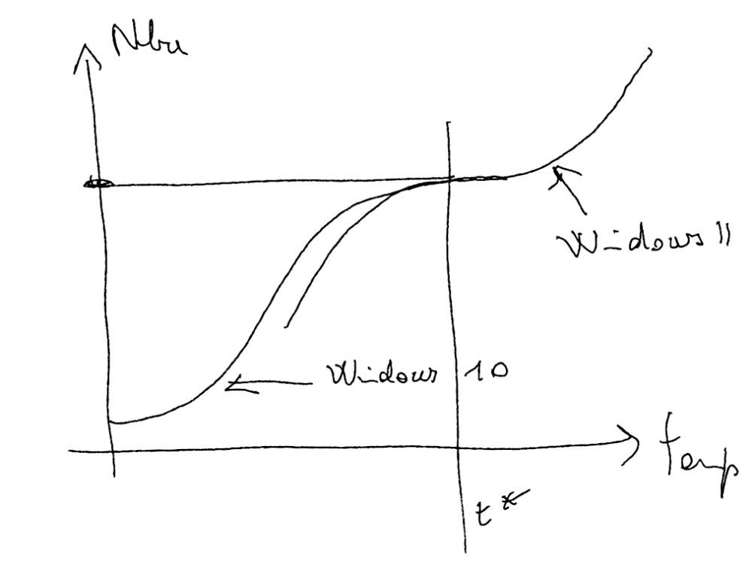
Cf. stratégie de Bill Gates (to buy to kill or not to kill)… pour Microsoft : enchaîner les courbes en S

Slide 49
3. Recommandations stratégiques possibles pour innover chez
Familles stratégiques | Exemples de mesures adoptées
Concentration | Rachats de concurrents (nouveaux entrants ou non) et de fournisseurs : Cf. stratégie de Bill Gates (MS : to buy to kill or not to kill)… Réseaux sociaux, Start-up émergentes…
Replis cœur de métier | Examen systématique : éventualité si diversification trop forte… Google Car, Google Energie, Google Cloud…
Coopération | Exploration systématique tous azimuts le long de la chaine de valeur y compris avec des fournisseurs d’énergie, de serveurs, de logiciels, de services de télécommunications, les membres des clusters d’innovation, publics et privés (Science, Technologie, Production, Consommation) : exemple du « paysage technologique » (BTP/ Start-up) - Entre les 2 côtés du marché voire les 3 côtés du marché. clientèle 1 (internautes) + clientèle 2 (annonceurs publicitaires, vendeurs divers y compris terminaux mobiles, fixes, smartphones etc.) - Avec les Etats et la société civile (NPO, associations) : neutralité, acceptabilité, développement durable, transition écologique, lois et réglementations nationales diverses,…

Slide 50
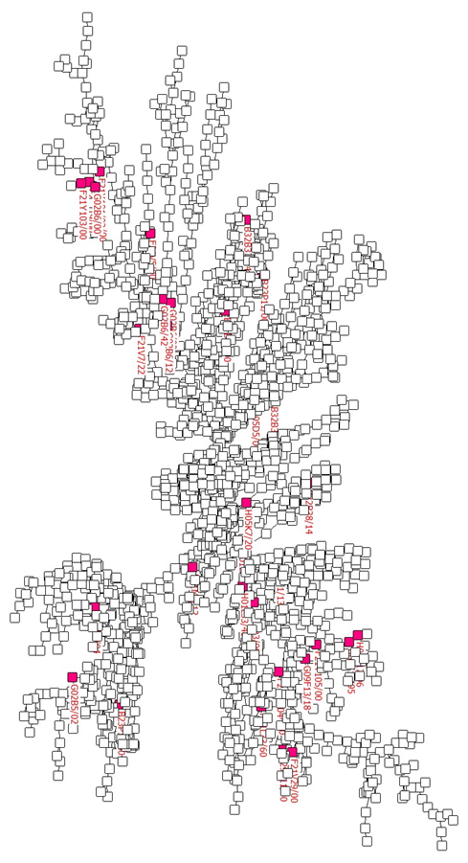
Exploration systématique tous azimuts le long de la chaine de valeur… avec les membres des clusters d’innovation, publics et privés (Science, Technologie, Production, Consommation) : exemple du « paysage technologique » (BTP/ Start-up).
Cas d’une étude réalisée par l’UEA pour un industriel du CAC40 (BTP) en vue d’une opération de Venture Capital à l’égard d’une start-up technologique.
Ciblage des similarités et complémentarités technologiques pour l’établissement d’un partenariat en R&D
Exploitation de bases de données brevets (90% de la R&D mondiale), des nomenclatures technologiques internationales (IPC, CPC),…
Production d’indicateurs structuraux.
Réalisation de « paysages technologiques ».
➔ Identification des points d’ancrage : documentations, entités, localisations, interlocuteurs,...

Slide 51
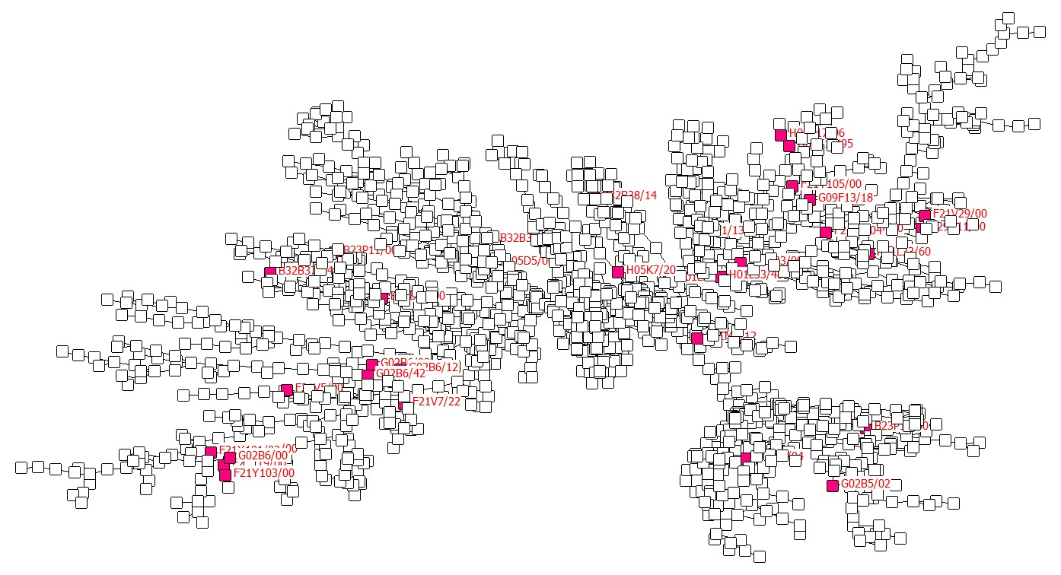
Paysage de similarité technologique entre l’industriel et sa cible

Slide 52
3. Recommandations stratégiques possibles pour innover chez
Familles stratégiques | Exemples de mesures adoptées
Concentration | Rachats de concurrents (nouveaux entrants ou non) et de fournisseurs : Cf. stratégie de Bill Gates (MS : to buy to kill or not to kill)… Réseaux sociaux, Start-up émergentes…
Replis cœur de métier | Examen systématique : éventualité si diversification trop forte… Google Car, Google Energie, Google Cloud…
Coopération | Exploration systématique tous azimuts le long de la chaine de valeur y compris avec des fournisseurs d’énergie, de serveurs, de logiciels, de services de télécommunications, les membres des clusters d’innovation, publics et privés (Science, Technologie, Production, Consommation) : exemple du « paysage technologique » (BTP/ Start-up) - Entre les 2 côtés du marché voire les 3 côtés du marché. clientèle 1 (internautes) + clientèle 2 (annonceurs publicitaires, vendeurs divers y compris terminaux mobiles, fixes, smartphones etc.). - Avec les Etats et la société civile (NPO, associations) : neutralité, acceptabilité, développement durable, transition écologique, lois et réglementations nationales diverses,…

Slide 53
4. Schéma représentant la LOE de l’industrie mondiale de
l’infomédiation du point de vue de
Conditions de bases
Market Environment
CT
LT
LT
LT
MT
LT
Comportements Conducts
MT
Structures
CT
MT
CT
CT
LT
Performances

Slide 54
Les Perfomances des firmes et de l’industrie se s’évaluent dynamiquement aux niveaux micro, méso et macroéconomiques.
Elles se mesurent par la profitabilité (La profitabilité est le rapport entre le profit et la production. Le taux de profitabilité donc rapporte le résultat net comptable au chiffre d'affaires hors taxes (RNC/CAHT) et aussi en termes de chiffre d’affaires, de résultats financiers (EBE, ROI, ROE,…), de productivités du travail, du capital… et aussi de croissance économique, d’emploi etc.
On parle souvent de « KPI » (Key Performance Indicators)…

